Slide 1
人工智能概论
第九章 智能计算

Slide 2
目录
进化算法的产生与发展
遗 传 算 法
遗 传 算 法
粒子群优化算法
人工智能相关概念

Slide 3

人工智能基础
进化算法的产生与发展
进化算法的概念
进化算法（evolutionary algorithm，EA）是基于自然选择和自然遗传等生物进化机 制的一种搜索算法。进化算法是以达尔文的进化论思想为基础，通过模拟生物进化过程 与机制来求解问题的自组织、自适应的人工智能技术，是一类借鉴生物界自然选择和自 然遗传机制的随机搜索算法。

Slide 4
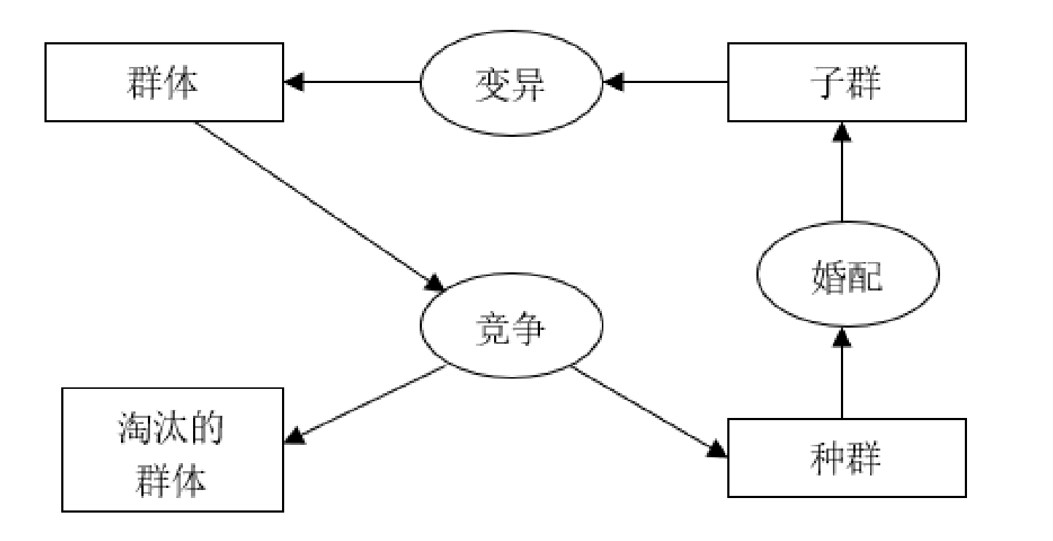
进化算法的产生与发展
进化算法的生物学背景
进化算法类似于生物进化，需要经过长时间的成长演化，最后收敛到最优化问题的 一个或者多个解。因此，了解一些生物进化过程，有助于理解遗传算法的工作过程。 “适者生存”揭示了大自然生物进化过程中的一个规律：比较适合自然环境的群体往 往产生了更大的后代群体。生物进化的基本过程如图所示。

Slide 5
进化算法的产生与发展
进化算法的设计原则
适用性原则：
可靠性原则
收敛性原则
稳定性原则
生物类比原则
一个算法的适用性是指该算法所能适用的问题种类，它取决于算 法所需限制与假定。优化的问题不同，则相应的处理方式也不同。
一个算法的可靠性是指算法对于所设计的问题，以适当的精度求 解其中大多数问题的能力。因为演化计算的结果带有一定的随机性和不确定性，所以在 图 9.1 生物进化的基本过程 人工智能概论（微课版） 144 设计算法时应尽量经过较大样本的检验，以确认算法是否具有较高的可靠性。
指算法能否收敛到全局最优。在收敛的前提下，希望算法具有较 快的收敛速度。
指算法对其控制参数及问题的数据的敏感度。如果算法对其控制 参数或问题的数据十分敏感，则依据它们取值的不同，将可能产生不同的结果，甚至过 早地收敛到某一局部最优解。所以，在设计算法时应尽量使得算法对一组固定的控制参 数能在较广泛的问题的数据范围内解题，而且对一组给定的问题数据，算法对其控制参 数的微小扰动不那么敏感。
因为进化算法的设计思想是基于生物演化过程的，所以那些在生 物界被认为是有效的方法及操作可以通过类比的方法引入算法中，有时会带来较好的结果。

Slide 6
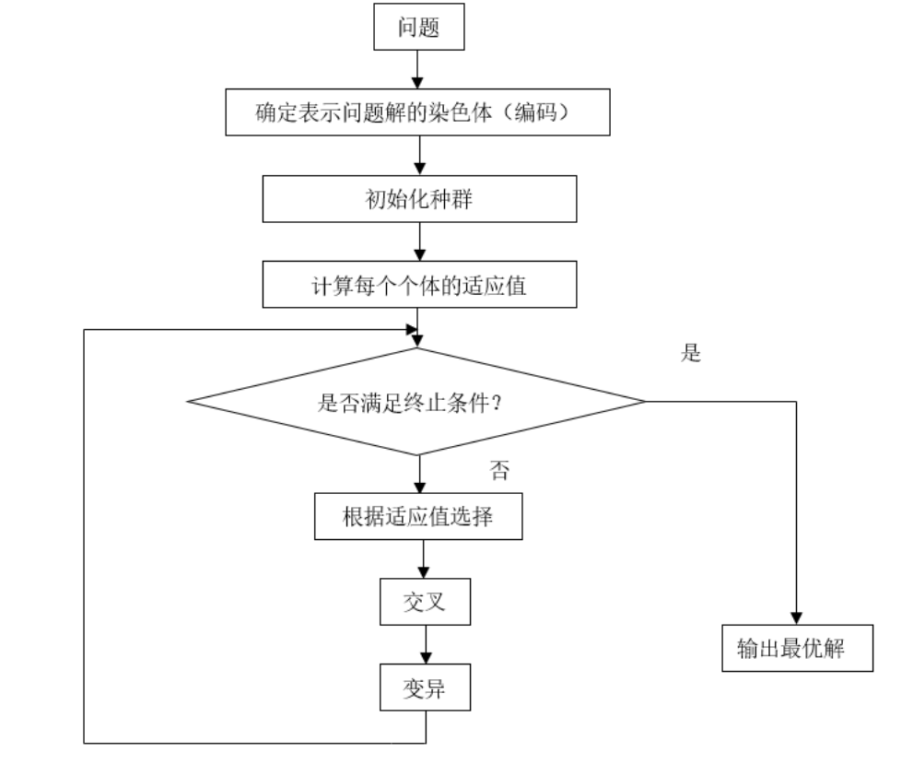
遗 传 算 法
遗传算法是人工智能的重要新分支，是基于达尔文进化论，在微型计算机上模拟生命进化机制而发展起来的一门新学科。它根据“适者生存，优胜劣汰”等进化规律来进行搜索计算和问题求解。对许多用传统数学难以解决或明显失效的非常复杂的问题，特别是最优化问题，遗传算法提供了一个行之有效的新途径。遗传算法的基本流程如图 所示。

Slide 7

遗 传 算 法
遗传算法的基本思想
遗传算法的基本思想基于达尔文进化论和孟德尔遗传学说。达尔文进化论最重要的是适者生存原理。它认为每一物种在发展中越来越适应环境。物种每个个体的基本特征由后代所继承，但后代又会产生一些异于父代的新变化，在环境变化时，只有那些能适应环境的个体特征能保留下来。
孟德尔遗传学说最重要的是基因遗传原理。它认为遗传信息以密码方式存在于细胞中，并以基因形式包含在染色体内。每个基因有特殊的位置并控制某种特殊性质；所以每个基因产生的个体对环境具有某种适应性。基因突变和基因杂交可产生更适应于环境的后代，经优胜劣汰的自然淘汰，适应性高的基因结构得以保存下来。

Slide 8
遗 传 算 法
遗传算法的特点
（1）遗传算法的编码操作使得它可以直接对结构对象进行操作。所谓结构对象泛指集合、序列、矩阵、树、图、链和表等各种一维、二维甚至三维结构形式的对象。因此，遗传算法具有非常广泛的应用领域。
（2）遗传算法是一个利用随机技术来指导对一个被编码的参数空间进行高效率搜索的方法，而不是无方向的随机搜索。这与其他随机搜索是不同的。
（3）许多传统搜索方法都是单解搜索算法，即通过一些变动规则，将问题的解从搜索空间中的当前解移到另一解。对于多峰分布的搜索空间，这种点对点的搜索方法常常会陷于局部的某个单峰的优解。而遗传算法采用群体搜索策略，即采用同时处理群体中多个个体的方法，同时对搜索空间中的多个解进行评估，从而使遗传算法具有较好的全局搜索性能，减少了陷于局部优解的风险，但还是不能保证每次都得到全局最优解。遗传算法本身也十分易于并行化。
（4）在基本遗传算法中，基本上不用搜索空间的知识或其他辅助信息，而仅用适应度函数值来评估个体，并在此基础上进行遗传操作，使种群中个体之间进行信息交换。特别是遗传算法的适应度函数不仅不受连续可微的约束，而且其定义域也可以任意设定。对适应度函数的唯一要求是能够算出可以比较的正值。遗传算法的这一特点使它的应用范围大大扩展，非常适合解决传统优化方法难以解决的复杂优化问题。

Slide 9
群体智能算法
自然界中有许多现象令人惊奇，如蚂蚁搬家、鸟群觅食、蜜蜂筑巢等，这些现象不仅吸引生物学家去研究，也让计算机学家痴迷。鸟群的排列看起来似乎是随机的，其实它们有着惊人的同步性，这种同步性使得鸟群的整体运动非常流畅。有几位科学家对鸟群的运动进行了计算机仿真，他们让每个个体按照特定的规则运动，形成鸟群整体的复杂行为。模型成功的关键在于对个体间距离的操作，也就是说群体行为的同步性是因为个体努力维持自身与邻居之间的距离为最优，为此每个个体必须知道自身位置和邻居的信息。生物社会学家 E.O.威尔逊（E.O.Wilson）也曾说过：“至少从理论上，在搜索食物的过程中群体中的个体成员可以得益于所有其他成员的发现和先前的经历。当食物源不可预测地零星分布时，这种协作带来的优势是决定性的，远大于对食物的竞争带来的劣势。”这些由简单个体组成的群落与环境以及个体之间的互动行为，称为“群体智能”。在计算智能领域，群体智能算法包括粒子群优化算法、蚁群算法等。

Slide 10
粒子群优化算法
粒子群算法也称为粒子群优化（particle swarm optimization，PSO）算法，是近几年发展起来的一种新的进化算法，是由美国普渡大学的埃伯哈特（Eberhart）博士和肯尼迪（Kennedy）博士发明的一种新的全局优化进化算法，源于对鸟群捕食的行为研究。PSO同遗传算法类似，是一种基于迭代的优化工具。系统初始化为一组随机解，通过迭代搜寻最优值。同遗传算法比较，PSO 的优势在于简单和容易实现，并且没有许多参数需要调整。

Slide 11
粒子群优化算法
（7）经济领域。利用 PSO 求解博弈论中的均衡解，利用 PSO 和神经元网络解决最大利益的股票交易决策问题。
（8）图像处理领域。离散 PSO 方法解决多边形近似问题，提高多边形近似结果；利用 PSO 对用于放射治疗的模糊认知图的模型参数进行优化；利用基于 PSO 的微波图像法来确定电磁散射体的绝缘特性；利用结合局部搜索的混合 PSO 算法对生物医学图像进行配准。
（9）生物信息领域。利用 PSO 训练隐马尔可夫模型来处理蛋白质序列比对问题，克服利用 Baum-Welch 算法训练隐马尔可夫模型时容易陷入局部极小的缺点；利用基于自组织映射和 PSO 的混合聚类方法来解决基因聚类问题。
（10）医学领域。离散 PSO 选择 MLR（multiple linear regression，多元线性回归）和模型 PLSR（partial least squares regression，偏最小二乘回归）的参数，并预测血管紧缩素的对抗性。
（11）运筹学领域。基于可变领域搜索的 VNS（variable neighborhood search，可变邻域搜索）的 PSO，解决满足最小耗时指标的置换问题。

Slide 12
粒子群优化算法
（1）神经网络训练。利用 PSO 来训练神经元网络，将遗传算法与 PSO 结合来设计递归/模糊神经元网络等。利用 PSO 设计神经元网络是快速、高效并具有潜力的方法。
（2）化工系统领域。利用 PSO 求解苯乙烯聚合反应的最优稳态操作条件，获得了最大的转化率和最小的聚合体分散性；使用 PSO 来估计在化工动态模型中产生不同动态现象（如周期振荡、双周期振荡、混沌等）的参数区域，仿真结果显示提高了传统动态分叉分析的速度；利用遗传编程和 PSO 辨识最优生产过程模型及其参数。
（3）电力系统领域。将 PSO 用于最低成本发电扩张 GEP（gene expression programming，基因表达式编程）问题，结合罚函数法解决带有强约束的组合优化问题；利用 PSO 优化电力系统稳压器参数；利用 PSO 解决考虑电压安全的无功功率和电压控制问题；利用PSO 算法解决满足发电机约束的电力系统经济调度问题；利用 PSO 解决满足开、停机热备份约束的机组调度问题。
（4）机械设计领域。利用 PSO 优化设计碳纤维强化塑料，利用 PSO 对降噪结构进行最优化设计。
（5）通信领域。利用 PSO 设计电路，将 PSO 用于光通信系统的 PMD（代码缺陷检测工具）补偿问题。
（6）机器人领域。利用 PSO 和基于 PSO 的模糊控制器对可移动式传感器进行导航，利用 PSO 求解机器人路径规划问题。

Slide 13
谢谢观看！

